Slide 1

Проект: «РЖД»

Slide 2
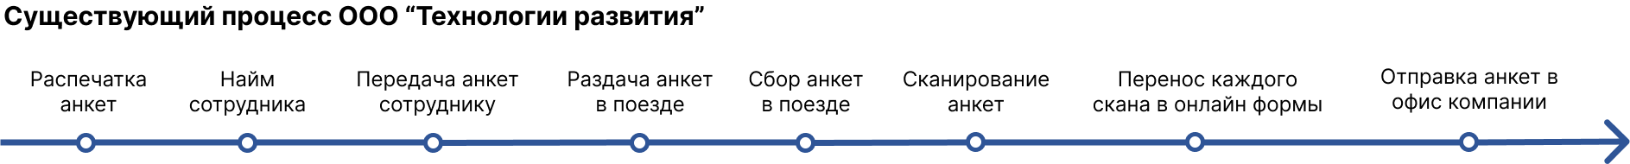
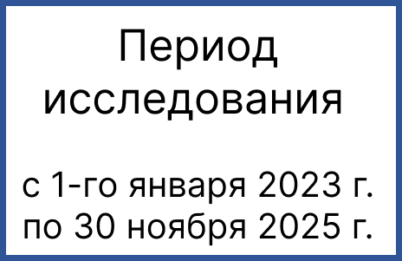
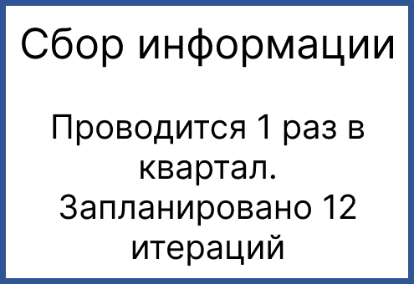

Существующий процесс
10 апреля 2023г
26 апреля 2023г
Продолжительность одного процесса сбора информации

Slide 3
Минусы существующего метода исследования
Для пассажира:
Временные затраты
Для компании:
Анкеты, ручки и др.
Для интервьюера:
Сложность мотивации
Неудобство заполнения
Много вопросов (21 шт.)
Бумажный формат
Поиск и найм квалифицированных сотрудников
Сложность аналитики
Высокий процент брака
Низкая конверсия
Малая мобильность
Сложность обработки анкет
Доверие пассажира
Доверие поездной бригады

Slide 4
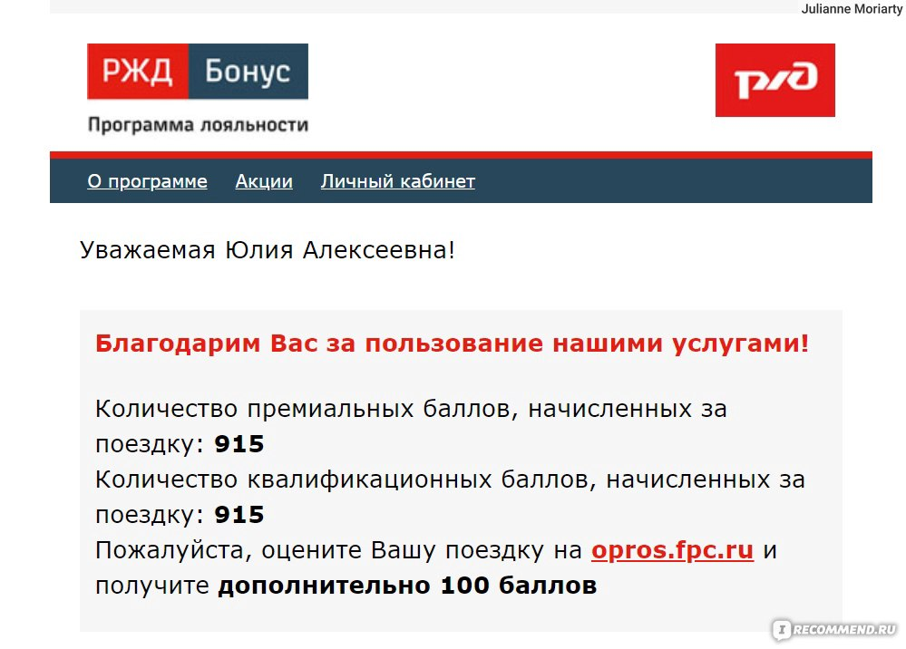
Анализ аналогов
Наш ближайший аналог — РЖД «Бонус». И вот почему мы не можем скопировать данный процесс:
Суть системы в том, что пассажирам предоставляется возможность пройти опрос, состоящий из 5 вопросов, и проводящийся по окончанию поездки.
Соответственно мало кто проходит опрос из-за неактуальности к тому моменту, когда его увидит пассажир.
Мы решили позаимствовать основополагающий принцип работы РЖД «Бонус» - автоматизированную систему сбора данных.

Slide 5
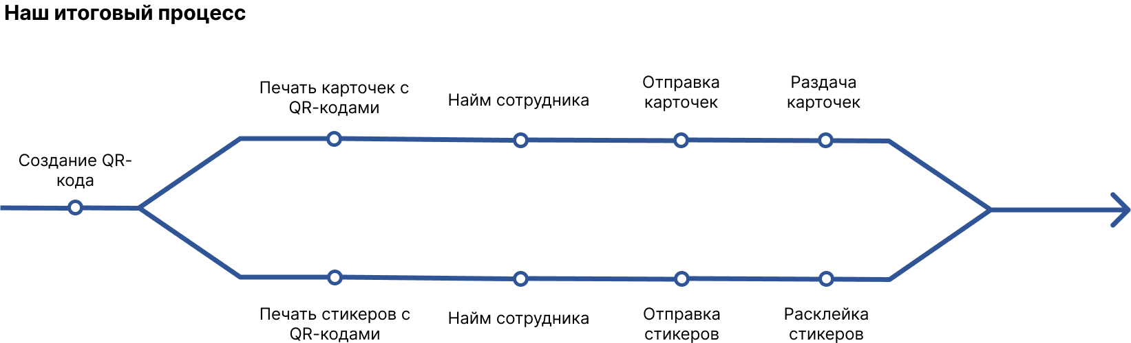
Решение
Период проведения исследования
с 1 июня 2023г по 30 ноября 2023г
Расклейка кодов-стикеров производится однократно
Раздача листовок с кодами на опрос производится 1 раз в квартал. Продолжительность раздачи листовок 2 недели

Slide 6
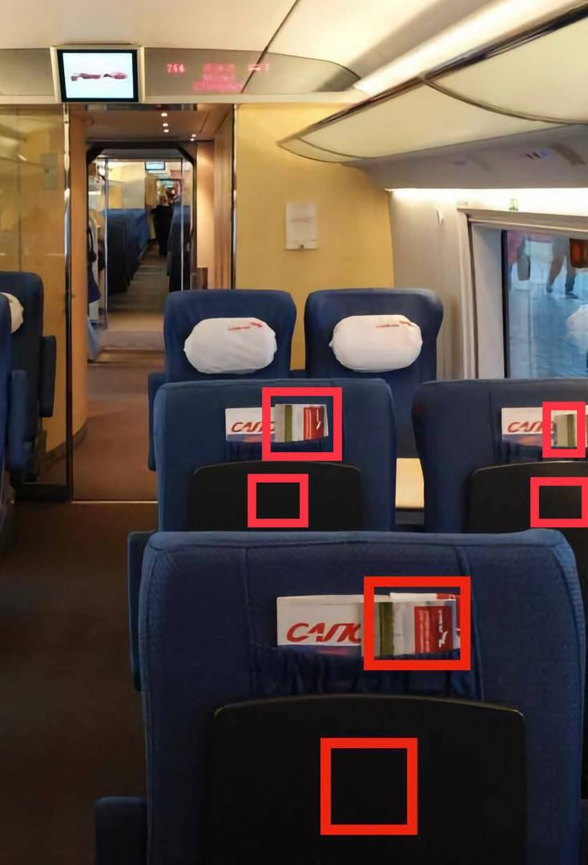
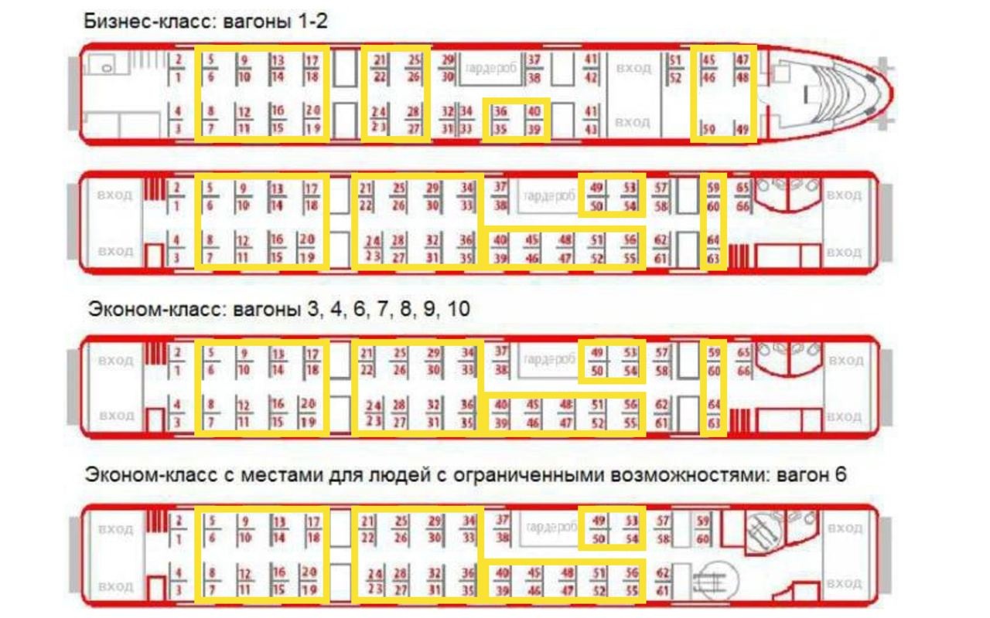
Размещение стикеров QR

